Slide 1
Муниципальное бюджетное учреждение культуры «Централизованная библиотечная система» Центральная городская детская библиотека им. Н. К. Крупской Библиотечно-информационный центр
Ко дню рождения А. П. Чехова
«Пути чеховских героев»
Составитель: главный библиотекарь А.Н. Прохорова
г. Батайск 2021

Slide 2
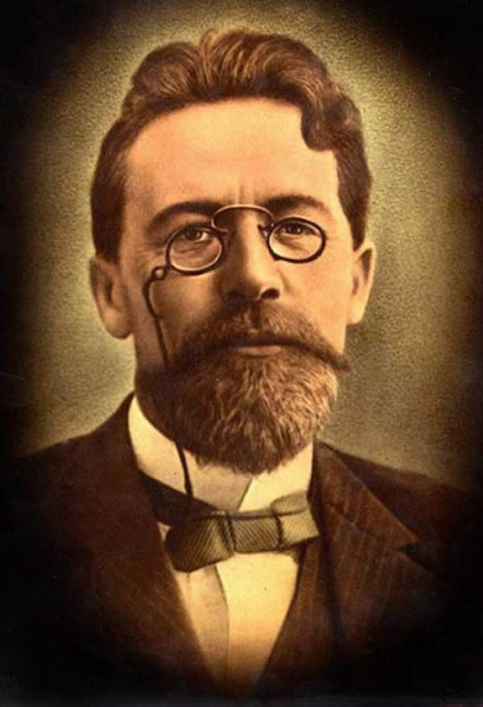
Краткая биографическая справка
Антон Павлович Чехов –
русский писатель, прозаик, драматург, врач. Классик мировой литературы. По профессии врач. Почётный академик Императорской Академии наук по разряду изящной словесности.
Родился 29 января 1860 года в городе Таганрог , Екатеринославской губернии, в Российской империи. Умер в 1904 года в возрасте 44 года, в городе Баденвайлер, Великого герцогства Баден, Германской империи.
Создал более 300 произведений. В наши дни его пьесы ставят и экранизируют не только в России, но и за рубежом. В своих текстах Чехов поднимал самые разные темы, но вот о самом себе писать не любил. Как сказал он однажды: «у меня болезнь — автобиографофобия».

Slide 3

Сборник рассказов «Хамелеон»
Чехов, Антон Павлович (русский писатель ; 1860-1904). Хамелеон [Текст] : рассказы / А. П. Чехов. – М.: Белый Город, 2002. - 48 с. - 5000 экз. - ISBN 5-7793-0423-8

Slide 4
Аннотация
В книгу вошли самые известные рассказы А.П. Чехова: «Лошадиная фамилия", "Хамелеон", «Хирургия", «Злоумышленник", «Гриша", «Зиночка", изучение которых предусмотрено школьной программой.
Рассказы Чехова коротки, но за видимой простотой в них скрыты глубина смысла и сложность художественного построения. Лаконичность, потрясающий юмор, ирония и богатое содержание делают их уникальными и не имеющими аналогов в мировой литературе. Максим Горький писал: "Никто не понимал так ясно и тонко, как Антон Чехов, трагизм мелочей жизни, никто до него не умел так беспощадно правдиво нарисовать людям позорную и тоскливую картину их жизни в тусклом хаосе мещанской обыденщины".

Slide 5
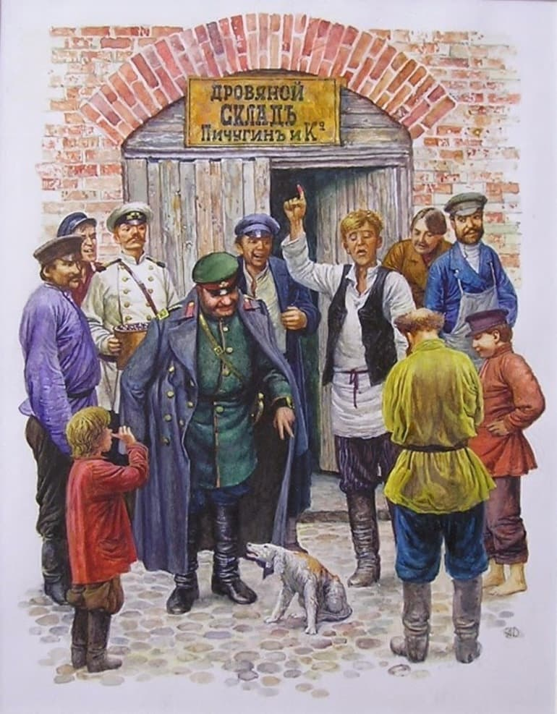
Хамелеон
«Хамелеон» - известный рассказ А. П. Чехова (1860–1904), великого русского писателя. Полицейский надзиратель Очумелов, главный герой рассказа, – человек-хамелеон, его главная цель выжить и приспособиться к любым обстоятельствам. Читатель достойно оценит необычный сюжет и мастерство Чехова-сатирика.

Slide 6
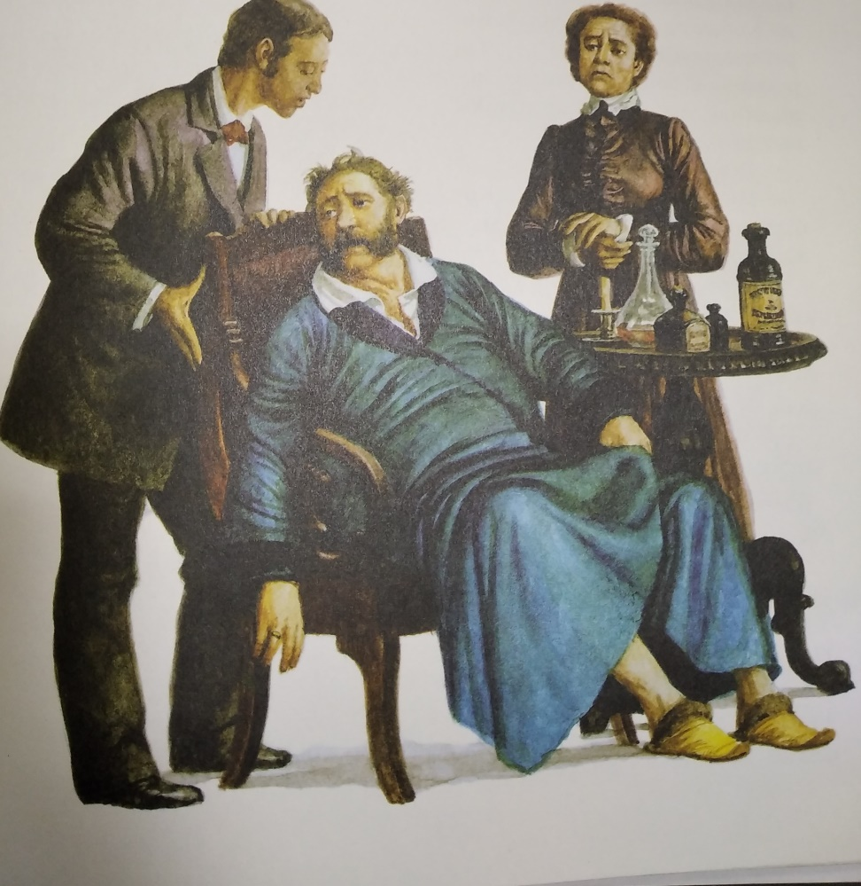
Лошадиная фамилия
У генерала Булдеева заболел зуб. Да так сильно, что ничего не помогало. Совсем отчаялся генерал — а рвать страшно. И тут заявился к нему приказчик, да и рассказал, что, дескать, живёт неподалёку один мужик, зубы заговаривает. И таким мастерством обладает — всякому поможет! Взмолился генерал — найти бы того мужика, любые деньги отдаст. Сел приказчик и понял, что забыл мужика фамилию. И вроде фамилия такая простая, что-то с лошадьми связанное. А зуб болел всё сильнее...

Slide 7
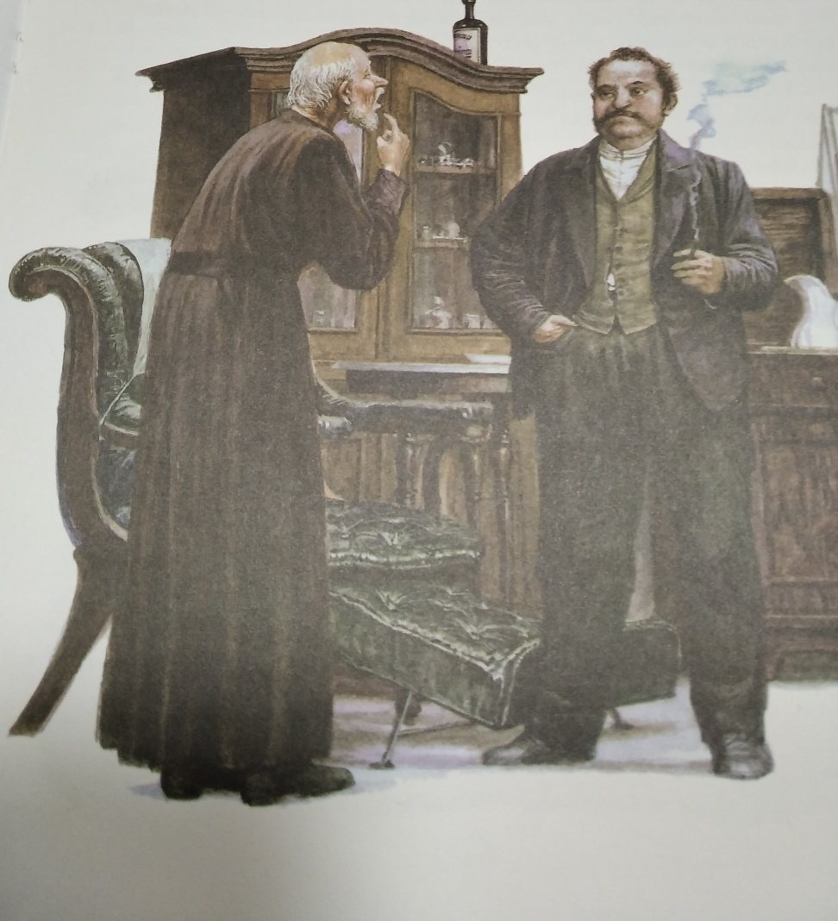
Хирургия
В маленькой сельской больничке в данный момент нет доктора, и прием ведет фельдшер. На прием к нему приходит дьячок с просьбой вырвать зуб, который мучает его уже несколько дней. Фельдшер ведет себя уверено и нагло, хвастается, что у него легкая рука и зубы он рвет моментально. Дьячок поддакивает и просит быстрее совершить операцию. Вначале фельдшер колеблется в выборе инструмента для манипуляций, а затем приступает к операции, но очень неумело и только мучает своего пациента, который кричит от боли. В результате зуб ломается, и несчастный дьячок вместо зуба нащупывает у себя во рту два острых края. Он ругает горе-хирурга, а тот оправдывается тем, что пациент ему сам мешал своими руками, соседние зубы мешали рвать больной и, к тому же, он сразу же выбрал не тот инструмент. Священнослужитель уходит с руганью, забрав принесенную с собой ранее просфору.

Slide 8
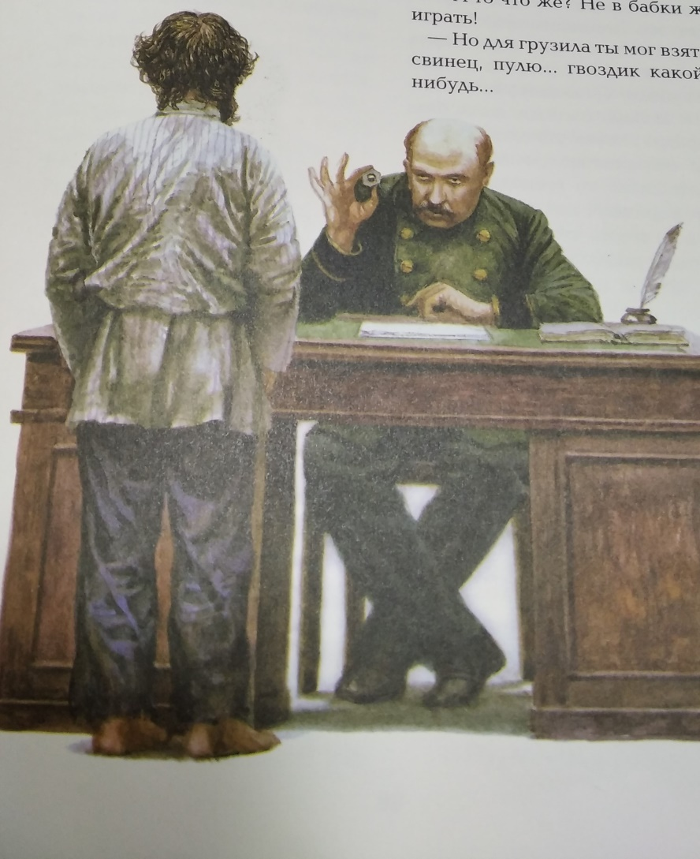
Злоумышленник
«Злоумышленник» – юмористический рассказ, в котором писатель поднял глобальные проблемы России образца XIX века: халатность, безответственность, недобросовестное отношение к государственной собственности.

Slide 9
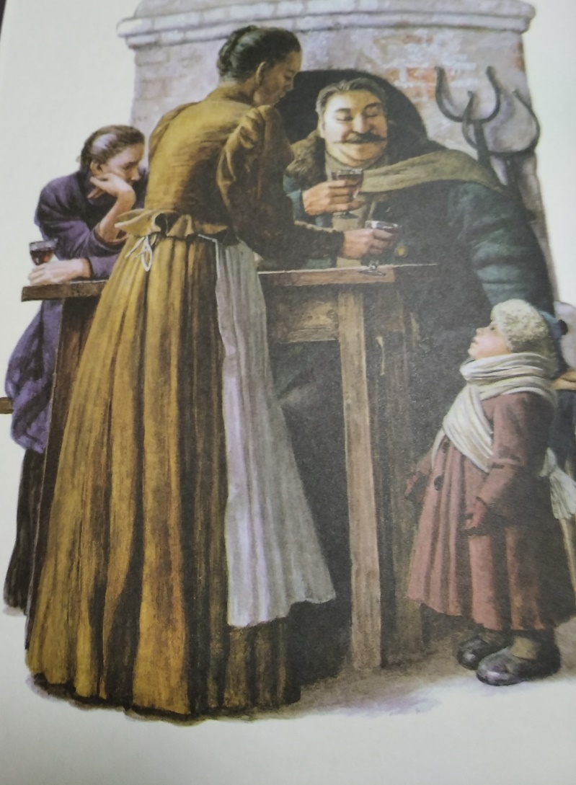
Гриша
Гриша, маленький, пухлый мальчик, родившийся два года и восемь месяцев тому назад, гуляет с нянькой по бульвару. До сих пор он знал только четырехугольный мир своей комнаты. А сейчас оглушен жизнью улицы, где столько мам, пап и теть, что впору запутаться, а то и заблудиться.

Slide 10
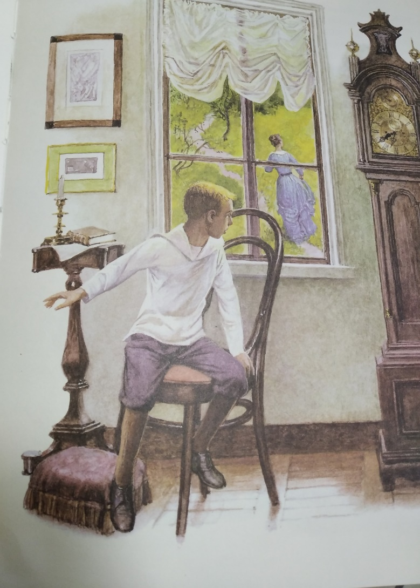
Зиночка
Охотники расположились на ночлег и делятся историями. Бравый военный вспоминает, как будучи еще мальчуганом, сумел за короткий срок вызвать неистовую ненависть к себе сразу в двух людях — милейшей гувернантке и собственном старшем брате.

Slide 11
Отзывы читателей
Вот всё-таки как правильно и в то же время достаточно тонко и как бы между делом русские классики в своих произведениях описывали людей своего времени. Например, Антон Павлович Чехов в своём рассказе "Хамелеон" прекрасно описал представителя власти - полицейского надзирателя. Ой, а фамилии-то чего стоят! Полицейский Очумелов, купец Хрюкин генерал Жигалов. Сочетается-то как, это ж песня!)
https://otzovik.com/review_10047515.html
Рассказ "Лошадиная фамилия" мне понравился, и не только занимательным сюжетом с комическими нотками. Произведение читается легко, и это несмотря на то, что главному герою Булдееву можно посочувствовать, ведь он страдал от невыносимой зубной боли. Правда, от этой боли можно было избавиться быстро, если бы генерал не тянул время, прислушиваясь к советам домочадцев.
Особенно интересно было читать о попытках приказчика вспомнить "лошадиную" фамилию лекаря, который лечил зубную боль заговорами. Конечно, приказчик фамилию вспомнил, да к этому времени генерал уже успел с помощью зубного доктора освободиться и от зуба, и от боли.
С помощью рассказа Чехова я уяснила для себя, что от проблем нужно избавлять быстро, не оттягивая решение. Здесь важно быть посмелее и стремиться стойко преодолевать трудности. Нужно действовать, а не выискивать обходные пути, не приводящие к искоренению проблемы.
http://www.bolshoyvopros.ru

Slide 12
При чтении рассказа "Хирургия" великого мастера юмора Антона Чехова я испытывала разные, порой противоречивые чувства. Мне было искренне жаль местного дьячка, который в отсутствие доктора приходит больницу с жалобой на сильнейшую зубную боль, унижается и расхваливает фельдшера, ничего не понимающего в медицине.
Но я была возмущена поведением полуграмотного фельдшера, возомнившего себя медицинским светилой: его распирает от гордости за свою значимость, он хвастается своими познаниями в хирургии, а на деле получается, что не умеет ничего делать, лишь рассуждает, используя медицинские слова, от которых дьячку становится еще страшнее, да к тому еще и больно.
Но мне было смешно читать произведение, потому что язык Чехова - это особый язык, язык юмора, и автор заставляет нас смеяться не над болью дьячка, а над комичностью самой ситуации.
Хороший рассказ. Почитайте. Получите удовольствие.
https://znanija.com/task/24928209

Slide 13
Отзывы об авторе
Один из моих любимых писателей. Интеллигентный, изящный человек, врач, интеллектуал, замечательный драматург, тонко чувствовавший время и людей, отчего его герои так живы и интересны. Чехов, по всей видимости, не был оптимистом, его рассказы редко кончаются хорошо и удачно для героев, но такова была жизнь на рубеже веков, перемены несут как хорошее, так и плохое. В рассказах Чехова нет ответов на "вечные" вопросы, автор предлагает своему читателю - умному, образованному, думающему - объективный взгляд на окружающую его жизнь. Именно поэтому пьесы и рассказы Антона Павловича стали классикой, именно поэтому их так приятно читать.
https://www.litres.ru/anton-chehov/otzivi/

